Slide 1

YISKA(イスカ)
オルタナティックポップロックバンド。 バンド名はネイティブアメリカンのベビーネームで「夜明け」の意味。
音楽性は邦楽ポップロック。民族音楽のエッセンスを組み込み、民族音楽を表現に使うことにも躊躇がない。
人生、死、挫折、承認欲求など、ネガティブなイメージのテーマが多いが、ネガティブなまま終わらせず、希望を残す楽曲づくりを目指している。
楽曲だけでなく、MVもオリジナルアニメーションや自主製作など、個人間でできる「手作り」にこだわる。

Slide 2
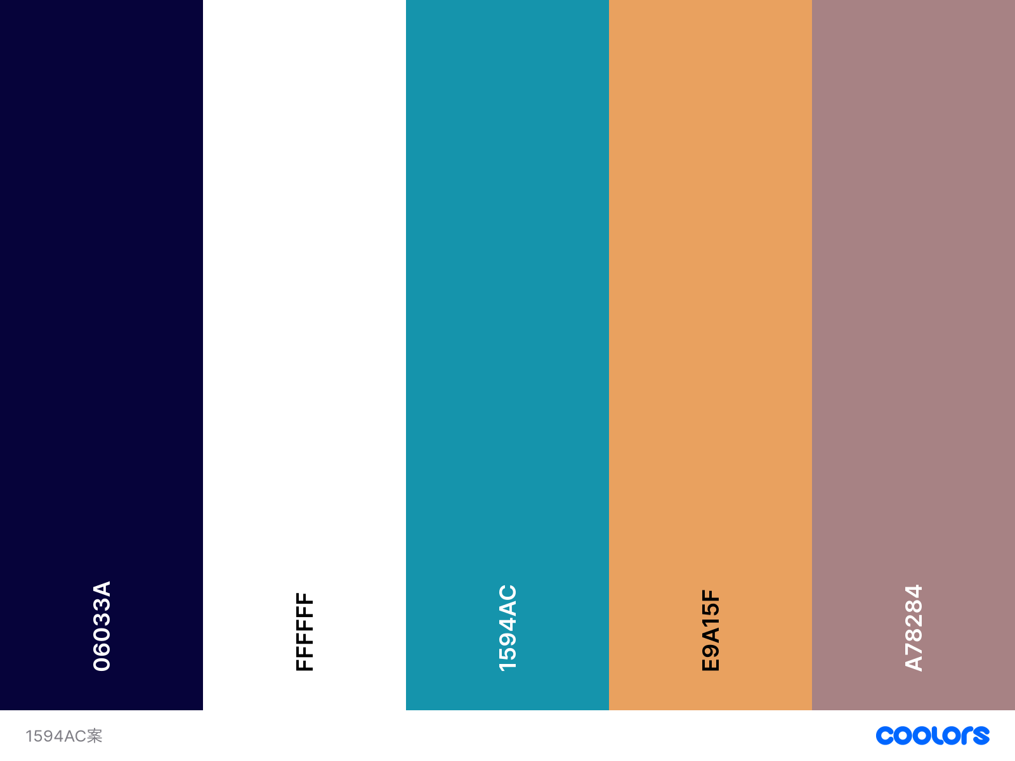
ブランドカラー
メインカラー※ロゴから抽出
紺 (夜) #06033A
白 (基盤) #FFFFFF
アクセントカラー
ターコイズ (民族性・水) #1594AC
アプリコット(夜明け) #E9A15F
補助カラー※ロゴから抽出
モーブ(夜明けまでの中間) #A78284

Slide 3
今の悩み
現在MVがアニメーション、イラストメイキング工程、ドット絵、実写・・・と 曲に合わせて全く作風の違う動画を作っています。１作品見てくれた人が「これも同じバンドの作品だ」と気づくことが難しい状況かと思っています。
動画自体のクリエイティブは変えずに、サムネイルだけで「このフレーム＝あのバンド」と認識してもらえるようなフレームが欲しいです。

Slide 4
